Slide 1
4-я Международная научно-техническую конференция Современная психофизиология. Технология виброизображения (Vibraimage).
Динамика психофизиологической реакции человека на сложные стимулы
В.А. Минкин
ООО «Многопрофильное предприятие «Элсис»
РФ, Санкт-Петербург, 2021
Notes:
Доклад объединяет несколько работ, представленных в сборнике конференции и направленных на исследование динамики психофизиологической реакции на предъявляемые стимулы. В реальной жизни человек всегда находится под действием множества внешних факторов, потому исследование динамики психофизиологической реакции на постоянно возникающие стимулы позволяет наиболее полно характеризовать поведение человека в реальной ситуации и определять характеристики личности.

Slide 2
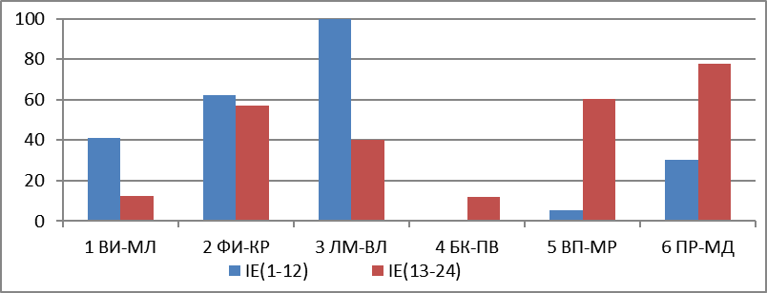
Программа ВибраНЛП. Психофизиологическая реакция человека на сложные стимулы
NDI |  | 4
MI+,F+ | 66 | 34
MI(3),F(3) | 92 | 8
MI+(IE),F+(IE) | 48 | 52
MI(3IE),F(3IE) | 65 | 35
F(U),F(S) | 58 | 42
Стимулы
Стимулы
Предварительное тестирование
Профиль личности
Основное тестирование
БОИФ
Notes:
Исследование психофизиологической реакции на стимулы проводилось на группе из 20 человек с помощью программы ВибраНЛП.
Программа ВибраНЛП позволяет изменять период предъявления внешних стимулов, контролировать изменение ПФС и синхронизировать начальный момент предъявления стимулов с минимальным или максимальным положением мозговой активности. Так как программа ВибраНЛП предъявляет неповторяющиеся, но похожие стимулы на стадии предварительного тестирования, то она является идеальным инструментом для исследования динамики психофизиологической реакции при предъявлении нейтральных и многофакторных стимулов.
Каждый испытуемый в группе проходил тестирование 18 раз с разными настройками, что не вызывало привыкания и позволяло выявлять статистические закономерности в изменении исследуемых параметров.
Представленная схема программы ВибраНЛП несколько отличается от структурной схемы первого доклада, в ней выделена последовательность действий, а не метрологические преобразования.

Slide 3
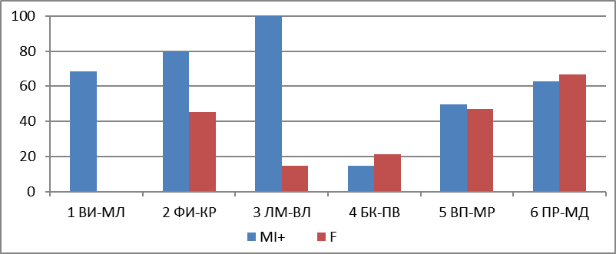
Профиль личности и оценка исследуемого фактора
(YN+IE) Результат
N |  | MI | F | Δ | Δ% | q(MI) | q(F)
1 | ЛМ-ВЛ | 100 | 15 | 85 | 85,20% | 5;5 | 17.1;18.1
2 | ФИ-КР | 80 | 45 | 35 | 43,53% | 5;3 | 15.2;15.2
3 | ВИ-МЛ | 69 | 0 | 69 | 100,00% | 5;3 | 13.3;14.3
4 | ПР-МД | 63 | 67 | -4 | -5,79% | 1;1 | 23.4;24.4
5 | ВП-МР | 49 | 47 | 3 | 5,30% | 6;6 | 21.5;22.5
6 | БК-ПВ | 15 | 21 | -6 | -30,46% | 6;1 | 19.6;20.6
 | MI+,F+ | 66 | 34 | 32 | 31,70%
 | MI(3),F(3) | 81 | 19 | 61 | 61,16%
 | F(U),F(S) | 69 | 31 | 39 | 38,52%
Суммарный профиль сознательной и бессознательной реакции на фактор
Результат IE
N |  | MI(IE) | F(IE) | Δ | Δ% | q(MI) | q(F)
1 | ЛМ-ВЛ | 100 | 40 | 60 | 59,94% | 5;5 | 17.1;18.1
2 | ФИ-КР | 62 | 57 | 5 | 8,47% | 5;3 | 15.2;15.2
3 | ВИ-МЛ | 41 | 12 | 29 | 70,15% | 5;3 | 13.3;14.3
4 | ПР-МД | 30 | 78 | -47 | -60,79% | 1;1 | 23.4;24.4
5 | ВП-МР | 5 | 60 | -55 | -91,42% | 6;6 | 21.5;22.5
6 | БК-ПВ | 0 | 12 | -12 | -100,00% | 6;1 | 19.6;20.6
 | MI+(IE),F+(IE) | 48 | 52 | -4 | -4,10%
 | MI(3IE),F(3IE) | 65 | 35 | 30 | 30,09%
 | F(U),F(S) | 58 | 42 | 16 | 15,76%
Профиль бессознательной реакции на фактор
NDI |  | 4
MI+,F+ | 66 | 34
MI(3),F(3) | 92 | 8
MI+(IE),F+(IE) | 48 | 52
MI(3IE),F(3IE) | 65 | 35
F(U),F(S) | 58 | 42
Бальная Оценка Исследуемого Фактора (БОИФ)
Notes:
Напомню, что программа ВибраНЛП предъявляет испытуемому нейтральные и многофакторные стимулы, сравнивая психофизиологическую реакцию на них. Нейтральные стимулы позволяют построить профиль личности по множественному интеллекту или психологическим акцентуациям, причем при корректном разложении характеристик личности на составляющие сам принцип разложения не должен влиять на результат тестирования. Многофакторные стимулы включают лингвистическую привязку к построенному профилю и исследуемому фактору, например, предрасположенности к терроризму. ВибраНЛП позволяет исследователю самостоятельно формировать текстовые вопросы и визуальные стимулы под решение произвольной исследовательской задачи. В данном исследовании были сформированы стандартные опросники на 24 стимула (12 нейтральных и 12 многофакторных) и укороченный на 12 стимулов, из них 6 нейтральных и 6 многофакторных.
Так как сложно предположить быстрое изменение предрасположенности к терроризму у испытуемых, то бальная оценка исследуемого фактора должна быть неизменной при корректном формировании опросника вне зависимости от его длительности.

Slide 4
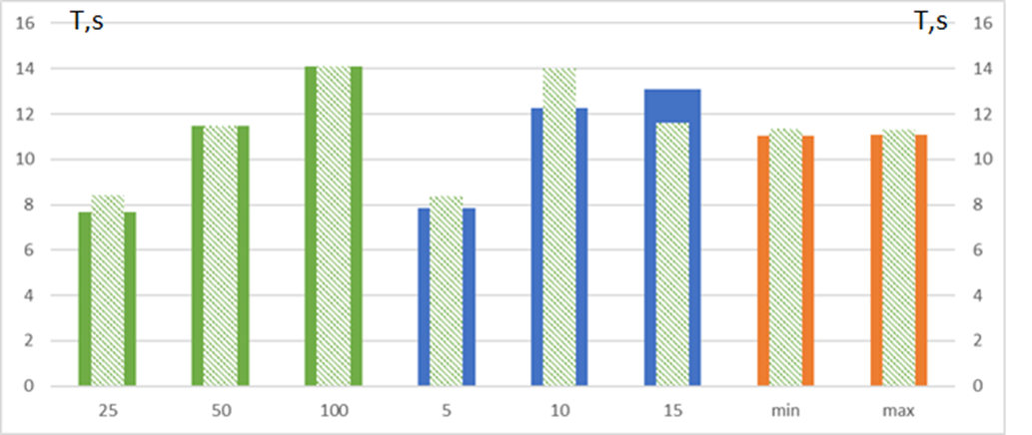
Рассинхронизация Стимул-ПФР
Зависимость рассинхронизации ПФР относительно предъявляемых стимулов для нейтральных стимулов (внешний столбец) и многофакторных стимулов (внутренний столбец). По горизонтальной оси приведены настройки при проведении испытаний (слева-направо): N=25, 50, 100 – количество кадров накопления межкадровой разности; ППВС=5, 10, 15 с; min-max – начало тестирования с минимального или максимального значения ПФС. Средние арифметические значения рассинхронизации – по 20 испытуемым.
Notes:
На данном слайде представлена гистограмма рассинхронизации ПФР группы испытуемых при различных программных настройках для реакции на нейтральные стимулы (внешние столбики) и многофакторные стимулы (внутренние столбики).
Под рассинхронизацией ПФР я понимаю степень запаздывания или опережения экстремумов изменения ПФР моментов предъявления нейтральных и многофакторных стимулов.
Из представленной гистограммы следует, что степень рассинхронизации растет при увеличении накопленной межкадровой разности с 25 до 100 кадров примерно одинаково для нейтральных и многофакторных стимулов.
Изменение периода предъявления стимулов с 5 до 15 приводит к разному характеру зависимостей для нейтральных и многофакторных стимулов при 10 и 15 секундном предъявлении стимулов. Максимальная рассинхронизация наблюдается для многофакторных стимулов при 10 секундном периоде предъявления внешних стимулов (ППВС) и 15 секундном ППВС нейтральных стимулов.
Старт момента предъявления с минимального и максимального положения мозговой активности практически
не влияет на рассинхронизацию ПФР.

Slide 5
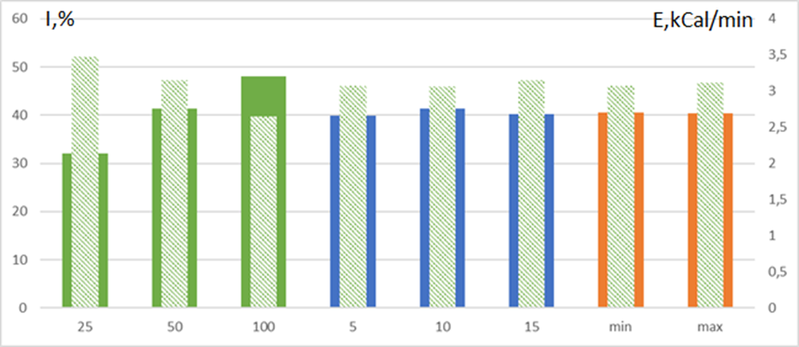
Информационная и энергетическая составляющая ПФС
Зависимость информационной (I) и энергетической (E) составляющих ПФС относительно настроек тестирования. I (внешний столбец), E (внутренний столбец). По горизонтальной оси - настройки при проведении испытаний (слева-направо): N=25, 50, 100 – количество кадров накопления межкадровой разности; ППВС=5, 10, 15 с; min-max – начало тестирования с минимального или максимального значения ПФС. Средние арифметические значения I-E по 20 испытуемым.
Notes:
Представленная гистограмма показывает разнонаправленный характер изменения информационной и энергетической составляющей при увеличении межкадровой разности с 25 до 100 кадров, что показывает зависимость величины измеряемых психофизиологических характеристик от программных настроек.
При этом изменение периода предъявления стимулов и старта запуска слабо зависит от информационной и энергетической составляющей ПФС.

Slide 6
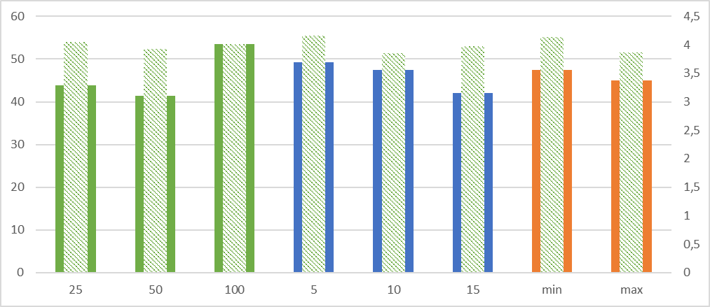
Период мозговой активности (ПМА)
и бальная оценка исследуемого фактора (БОИФ)
БОИФ, баллы
ПМА, с
Гистограмма ПМА (левая ось, секунды) и БОИФ (правая ось, баллы) относительно параметров тестирования. ПМА – внешний столбец, БОИФ – внутренний столбец. По горизонтальной оси приведены настройки (слева-направо): N=25, 50, 100 – количество кадров накопления межкадровой разности; ППВС=5, 10, 15 с; min-max – начало тестирования с минимального или максимального значения ПФС. Средние арифметические значения ПМА и БОИФ получены по 20 испытуемым.
6
Notes:
Наибольшее значение ПМА наблюдается при максимальном накоплении межкадровой разности, а наиболее четкая зависимость увеличения ПМА происходит при уменьшении периода предъявления стимулов от 15 до 5 секунд.
Наивысшая бальная оценка наблюдается при старте стимулов с минимального значения мозговой активности и при 5 секундном предъявлении стимулов.
Приведенные статистические результаты нуждаются в пояснении и построении физических и физиологических моделей наблюдаемых явлений.

Slide 7
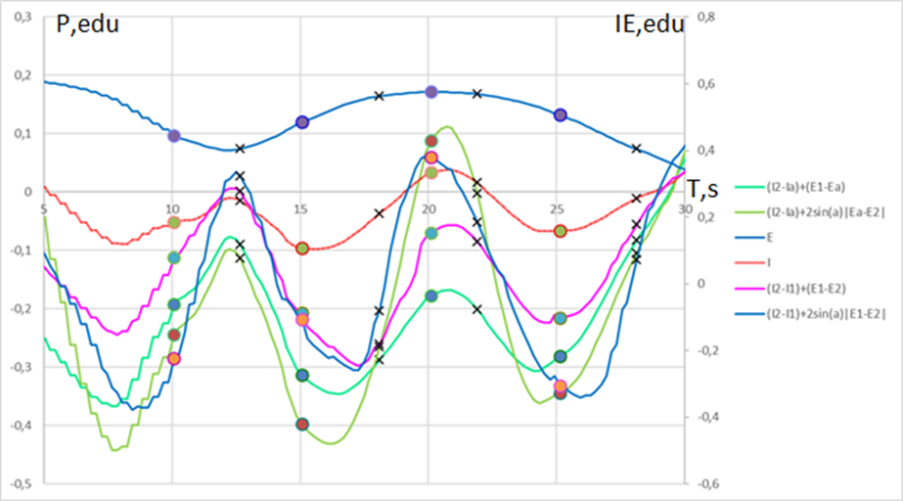
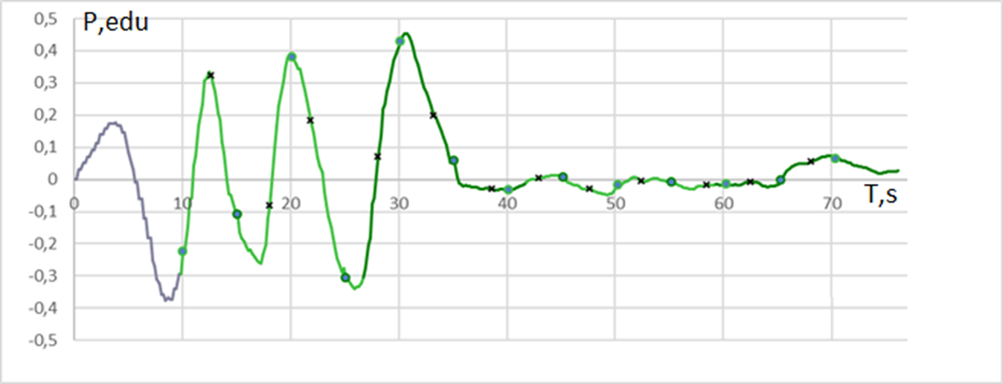
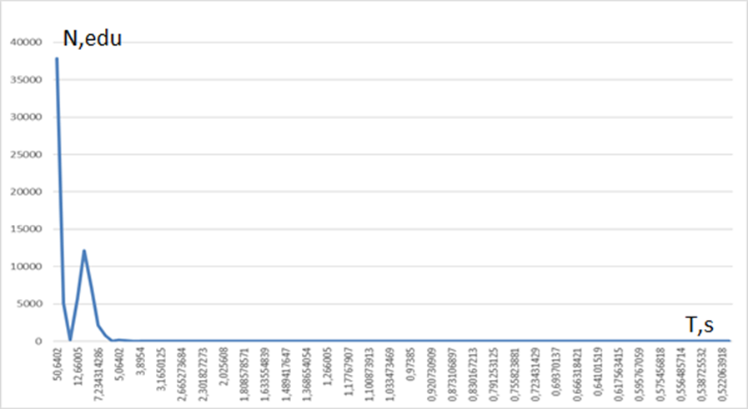
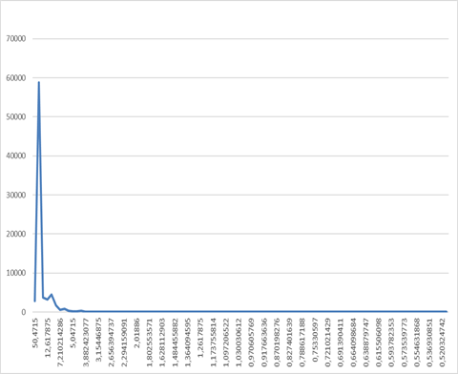
Динамика изменения ПФС при предъявлении стимулов
Полное тестирование LOf05_NLP. ППВС=5с
Фрагмент тестирования. Круглая метка - момент предъявления стимулов, крестик указывает на время ответа на стимул. ППВС=5с.
Notes:
Рассмотрим фрагмент и полный графики изменения ПФС во время тестирования для понимания происходящих процессов.
Начнем с фрагмента тестирования, наглядно показывающего изменение психофизиологического состояния в зависимости от предъявляемых стимулов. При 5 секундном периоде предъявления внешних стимулов происходит предъявление нескольких стимулов за один период изменения ПФС.
При этом амплитуда психофизиологической реакции на нейтральные и многофакторные стимулы может значительно различаться, как показывает график изменения ПФС при полном тестировании.
Спектр изменения ПФС может иметь пик, отражающий ППВС, а может не иметь такого пика в зависимости от особенностей испытуемого.

Slide 8
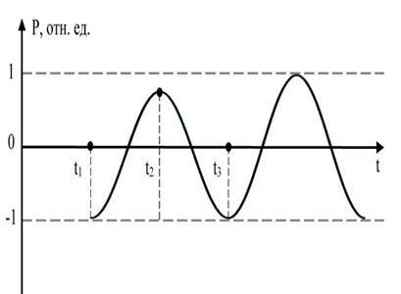
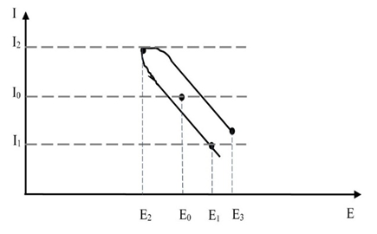
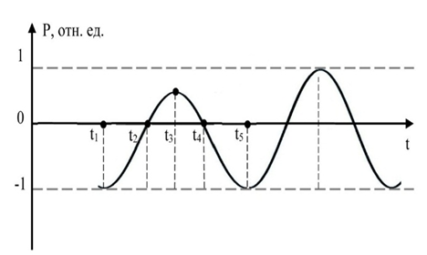
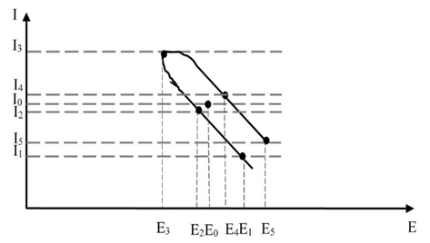
Схематичное отображение динамики ПФС
Идеальная синхронизация стимул-реакция при длительном периоде предъявления стимулов (>15 с)
Реальная синхронизация стимул-реакция при коротком периоде предъявления стимулов (<10 c)
Notes:
При длительном периоде предъявления стимулов (более 15 секунд на стимул), в идеале, возможна полная подстройка периода изменения мозговой активности под двойной период предъявления стимула. Тогда смена стимула сопровождается сменой изменения направления ПФС.
Именно на такой принцип ориентирована классическая психофизиологическая детекция лжи, с уменьшением влияния одного стимула на другой.
При коротком пятисекундном периоде предъявления на одну волну нарастания или спада ПФС приходится несколько стимулов, так как человек не успевает сознательно реагировать на сложные стимулы, и период мозговой активности увеличивается при уменьшении периода предъявления внешних стимулов.

Slide 9
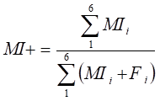
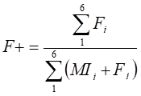
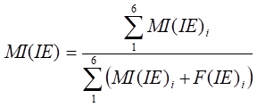
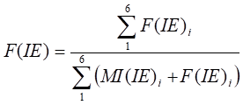
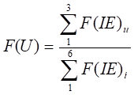
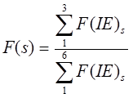
Подходы к бальной оценке фактора при нормальном и ускоренном предъявлении стимулов
Критерий прохождения теста:
(MI+) – (F+)> 0 NDI
Бальная оценка интегральной (сознательной+бессознательной) реакции
Критерий прохождения теста:
MI(IE) – F(IE) > 0 NDI
Бальная оценка бессознательной реакции
Критерий прохождения теста:
F(U) – F(S)>0 NDI
Сравнительная оценка значимых и незначимых компонентов бессознательной реакции
Notes:
Это означает, что традиционные критерии прохождения тестирования, отработанные при классическом психофизиологическом тестировании, необходимо изменить при переходе на ускоренное тестирование с периодом предъявления стимулов около 5 секунд.
Статистика показала, что бальная оценка испытуемых остается неизменной при противоположном подходе к критериям оценки бессознательных параметров при коротком периоде предъявления импульсов относительно классического.

Slide 10
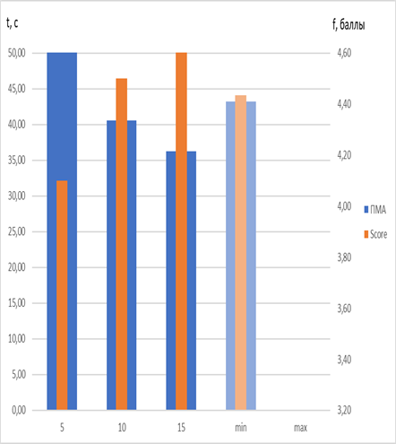
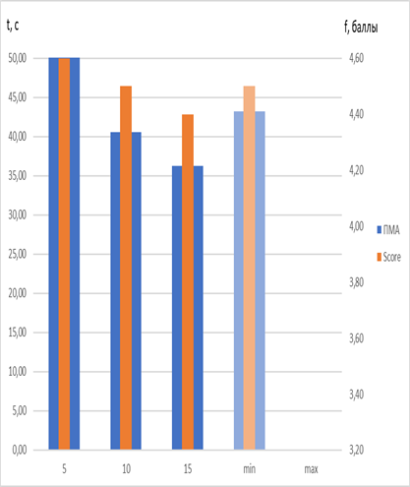
Зависимости ПМА и БОИФ от ППВС
Зависимость ПМА (синий) и БОИФ (оранжевый) при дифференциальной оценке парных стимулов от ППВС (5,10,15 c)
Зависимость ПМА (синий) и БОИФ (оранжевый) при модульной оценке парных стимулов от ППВС (5,10,15 c)
Notes:
На слайде показаны гистограммы изменения периода мозговой активности и бальной оценки исследуемого фактора при различных вариантах расчета бальной оценки. На левом рисунке оранжевые столбики показывают классический вариант расчета БОИФ при дифференциальной оценке парных стимулов, а на правом рисунке − модульную оценку БОИФ. При этом, изменение расчета факторной оценки, естественно, не оказывает влияния на синюю гистограмму ПМА, она одинакова на обоих рисунках.
Отметим, что классический вариант расчета показывает максимальную бальную оценку (4,6) при 15 секундном периоде предъявления стимулов, а при уменьшении периода предъявления стимулов до 10 и 5 секунд бальная оценка начинает снижаться и составляет 4 при 5 секундном предъявлении стимула.
Модернизированный модульный вариант расчета (правый рисунок) показывает обратную картину, он дает более высокую бальную оценку 4,6 при 5 секундном предъявлении стимула и бальная оценка снижается при увеличении периода предъявления стимулов.
Так как группа людей была неизменной, а исходные результаты тестирования обрабатывались разными методами, то логично сделать следующий достаточно важный вывод.
Предъявление более коротких 5 секундных стимулов позволяет получить те же результаты при тестировании личности, что и при классическом тестировании с периодом предъявления стимулов более 15 секунд.

Slide 11
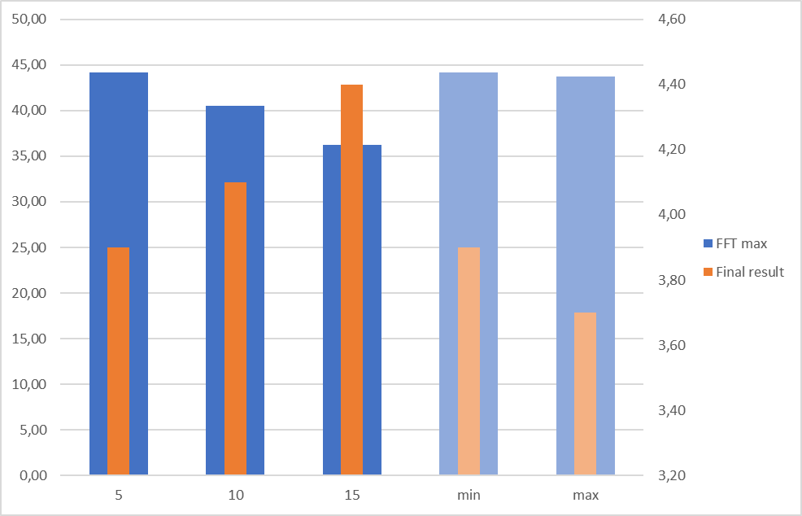
Зависимость ПМА и БОИФ от ППВС
ПМА, с
БОИФ, баллы
Зависимость ПМА и БОИФ от ППВС (T=5, 10, 15 c) и момента старта программы (min, max) при фиксированных программных настройках N=25. Левая вертикальная ось – ПМА, правая вертикальная ось – БОИФ.
Notes:
Предыдущие результаты были получены при тестировании группы из 20 человек с различными программными настройками суммирования межкадровой разности N=25; 50; 100 опросником на 24 вопроса.
Для дополнительной проверки полученных результатов было проведено новое тестирование группы из 10 человек при фиксированных настройках суммирования межкадровой разности N=25, которое подтвердило полученные результаты и падение бальной оценки при уменьшении периода предъявления стимулов от 15 до 5 секунд опросником на 12 вопросов.
При этом также подтвердилось более высокая бальная оценка группы при старте с минимальной точки мозговой активности относительно тестирований, стартовавших с максимальной точки мозговой активности.

Slide 12
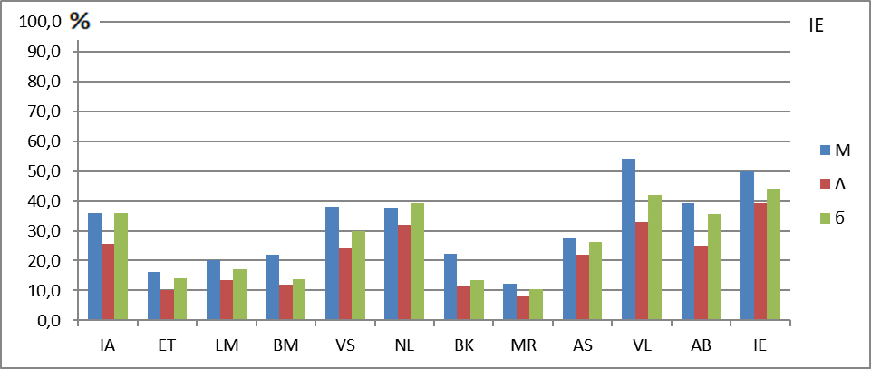
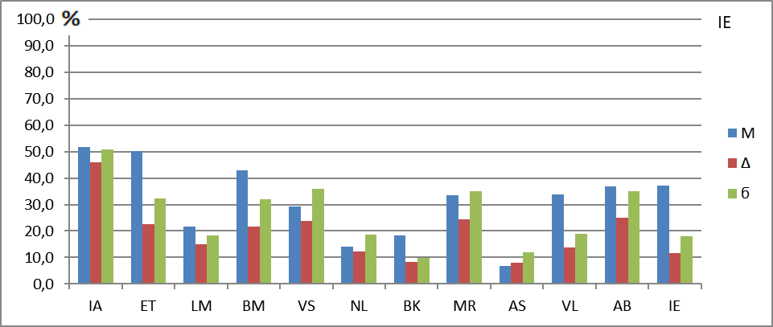
Усредненная ПФР испытуемых при фиксированных программных настройках
Усредненная ПФР испытуемых при фиксированных программных настройках: старт Max, N=25, ППВС=5 c.
Усредненная ПФР испытуемых при фиксированных программных настройках: старт Min, N=25, ППВС=5 c.
Notes:
Рассмотрим теперь бессознательную реакцию на нейтральные и многофакторные стимулы при старте с максимального и минимального значения мозговой активности. Напомню, что шесть левых стимулов относятся к нейтральным, а шесть правых − к многофакторным.
Обратим внимание, что при старте с максимума наиболее выраженной является бессознательная реакция на правые стимулы (верхний график), а при старте с минимума наиболее выражена реакция на левые стимулы (нижний график).
Все описанные до настоящего момента результаты касались исследования бессознательной реакции испытуемых на предъявляемые стимулы.

Slide 13
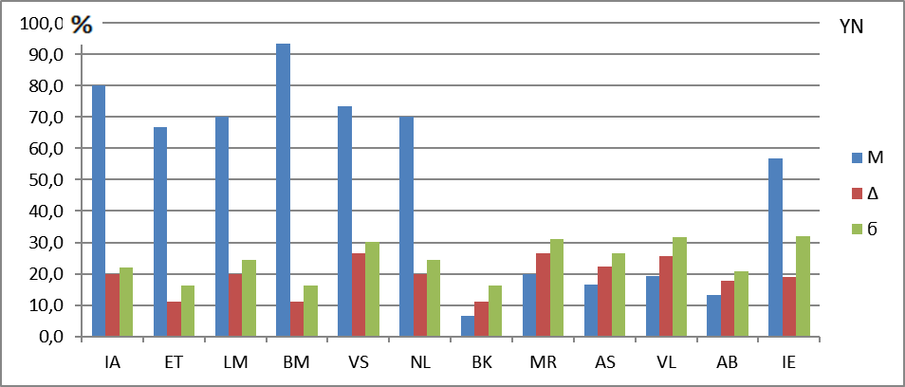
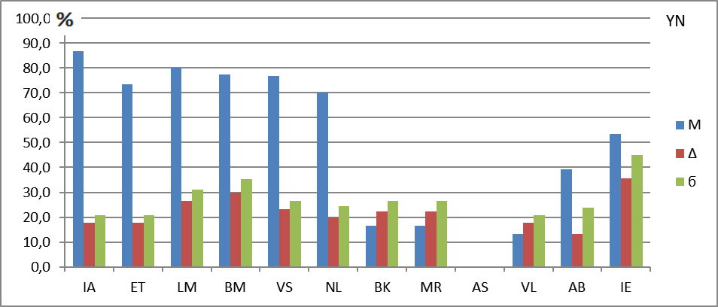
Сознательная реакция испытуемых
Усредненная сознательная реакция испытуемых при фиксированных программных настройках: старт Maх, N=25, ППВС=5 c.
Усредненная сознательная реакция испытуемых при фиксированных программных настройках: старт Min, N=25, ППВС=5 c.
Notes:
На данном слайде рассмотрим профили сознательной реакции испытуемых при старте предъявления стимулов с максимального положения мозговой активности (верхний рисунок) и минимального положения (нижний рисунок).
Из приведенных рисунков следует, что и сознательная реакция испытуемых (ответы Да-Нет) тоже различается при разном начальном моменте предъявлении стимулов. Например, при старте с максимума преобладает сознательная реакция на 4-ый стимул, а при старте с минимума на первый. Также заметно различается сознательная реакция на многофакторные стимулы, она имеет нулевое значение при ответе на четвертый с конца стимул только на нижнем рисунке.

Slide 14
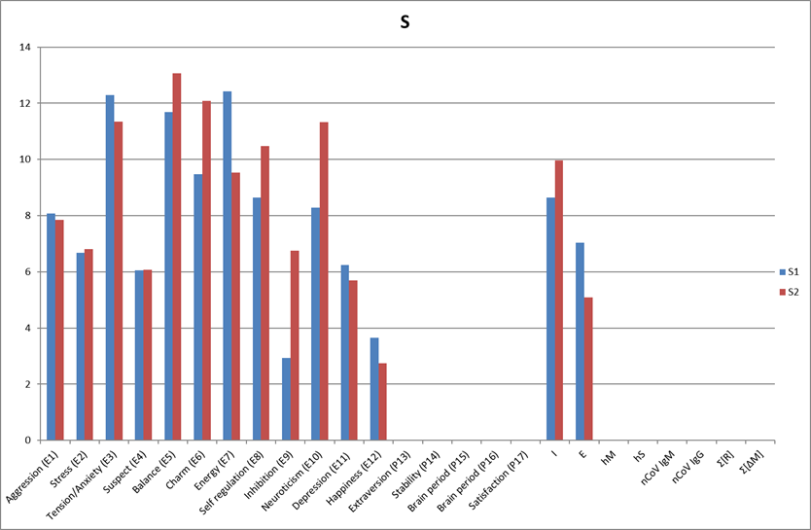
Изменение СКО параметров ПФС при различном старте тестирования
Средние значения СКО параметров ПФС при старте тестирования
с максимального (Max) значения (группа 1 синие столбики) и минимального (Min) значения (группа 2, красные столбики).
Notes:
Так как программа ВибраНЛП позволяет регистрировать не только реакцию на стимулы, но и создает стандартные М файлы с мгновенными и усредненными значениями поведенческих параметров, то было интересно посмотреть их изменение при старте с минимального и максимального положений мозговой активности. Наиболее значимые изменения в группах наблюдались для СКО параметра Торможения, значение разброса этого параметра при старте с минимума мозговой активности более чем в 2 раза превышало значение разброса Торможения при старте с максимальной точки мозговой активности.
Таким образом, проведенное исследование выявило значимые изменения поведенческих параметрах не только от величины периода предъявляемых стимулов, но и от момента предъявления протекающих физиологических, точнее хронобиологических процессов.

Slide 15
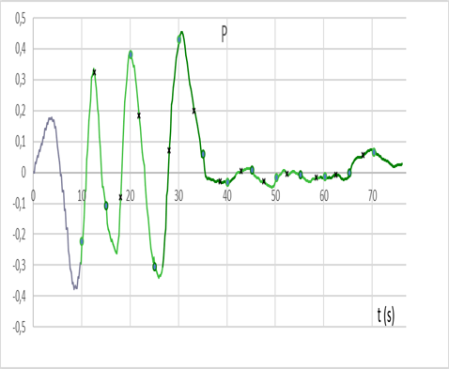
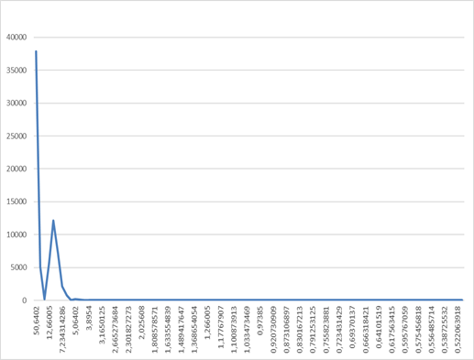
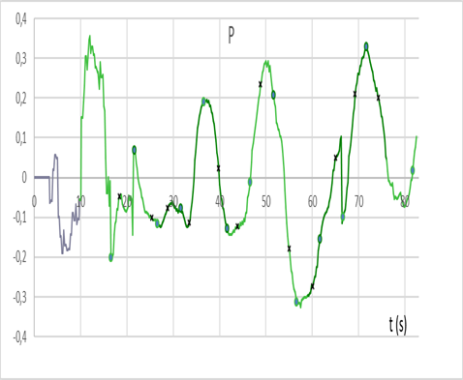
Хронобиология и гомеокинез
Явная зависимость стимульной реакции на вид стимулов
Неявная зависимость стимульной реакции на вид стимулов
Notes:
Причиной этих зависимостей являются гомеокинез и хронобиологическая связь поведенческих параметров. Приведенные графики показывают возможность изменения характера хронобиологического процесса мозговой активности под воздействием внешних факторов, но никакие внешние факторы не могут отменить периодичность изменения во времени каждого поведенческого или физиологического параметра.
Предположительно хронобиологическая зависимость большинства поведенческих параметров позволяет обеспечить большую эволюционную устойчивость человеку как биологическому виду. В каждом языке есть свои поговорки, типа «семь раз отмерь, один раз отрежь», или «досчитай до 10 до принятия решения». Скорее всего, небольшая пауза позволяет человеку на биологическом уровне оценить принятие решение с разных сторон, потому что каждую секунду человек меняется, в данный момент он уже не тот, что был секунду назад.
Прав ли был древнегреческий философ Гераклит, утверждавший что в одну реку нельзя войти дважды? Скорее всего, не совсем прав, так как при мониторинге психофизиологического состояния можно выбирать идентичные точки (минимума или максимума), при которых человек находится примерно в одном психофизиологическом состоянии.

Slide 16
Заключение
Хронобиологических ритмы влияют на бессознательные и сознательные реакции, различающиеся в противоположных точках ритма мозговой активности – начале роста (Min) и начале спада (Max).
Сознательная и бессознательная реакция на стимулы зависит от периода их предъявления. Для периодов предъявления стимулов 5 -15 секунд необходимо использовать различные алгоритмы обработки стимульной реакции.
Одноминутная вариабельность поведенческих параметров является не менее важной характеристикой личности, чем среднее значение поведенческой характеристики.
Полученные результаты позволяют оптимистично смотреть на возможность практической реализации быстрого одноминутного профайлинга к произвольному фактору при объективном стимульном материале с точностью
не уступающей классической психофизиологии.
Notes:
Проведенные исследования показали существенное влияние хронобиологических ритмов человека, прежде всего ритма мозговой активности, на его бессознательные и сознательные реакции, значительно различающиеся в противоположных точках ритма мозговой активности или ПФС – начале роста (Min) и начале спада (Max), а ПМА может изменяться от нескольких секунд до минуты при изменении воздействующих на человека стимулов.
Достоверность выдвинутой гипотезы об изменчивости сознательной и психофизиологической реакции испытуемого на стимул в зависимости от состояния мозговой активности подтверждается полученными результатами.
Отсутствие учета хронобиологических ритмов при проведении психофизиологических исследований существенно снижает точность и достоверность получаемых результатов. Синхронизация старта момента предъявления стимулов с хронобиологическими процессами и, прежде всего, относительно ПМА позволяет значительно повысить точность и стабильность определения ПФР исследуемого человека и БОИФ.

Slide 17
Спасибо за внимание!
Виктор Минкин
e-mail: minkin@elsys.ru
www.elsys.ru
www.psymaker.com
Notes:
Спасибо всем за внимание и интересные доклады!

